Slide 1
gestion des absences des étudiants
Missaoui Rabeb
Hammami Chaima

Slide 2
SOmmaire
Introduction​
S'authentifier
​Remplir liste de présence
consulter les absences
​gérer les absences
envoyer des mails d'alerte aux étudiants
générer un graphe

Slide 3
Introduction
Pour faciliter le travail du gestionnaire des absences des élèves, cette application en java permet :
Identifier les différents utilisateurs de l'application.
Remplir la feuille de présence de chaque classe pour chaque cours.
Consulter les fiches d'absence d'une classe ou d'un élève en particulier.
Annulation des absences constatées lorsque l'étudiant les a justifiées.
Envoyer des e-mails d'alerte aux étudiants absents.
Générer des graphiques et des statistiques d'absentéisme par classe, département ou par département niveau d'apprentissage.

Slide 4
Login

Slide 5
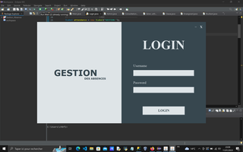

Slide 6
THANK YOU
Missaoui Rabeb
Hammami Chaima

